Slide 1
MyCloudApp
Aplicación web de nube digital
David M. Fajardo Oubiña - 11/12/2020

Slide 2
1. Idea

Slide 3
1. Idea
Uso personal de las nubes digitales desde el comienzo del ciclo.
Curiosidad por los diferentes tipos que hay y cómo funcionan.
MERN stack: JavaScript en servidor y cliente al mismo tiempo.
SPA: Apps web que no recargan el navegador.

Slide 4
2. Mercado

Slide 5
2. Mercado
Sector
Tecnología reciente, aún quedan mucho clientes potenciales.
Enfoque en las pequeñas y medianas empresas.
Éstas, por falta de capital, concentran las empresas sin informatizar.
Mercado en expansión, con vías de crecimiento a futuro.

Slide 6
2. Mercado
Producto
Una solución simple pero efectiva de nube digital,
A bajo coste, especialmente pensado para nuestro cliente objetivo.
Posibilidad de reutilización de equipos, promoviendo:
Reducción de costes.
Reducción de residuos tecnológicos.

Slide 7
2. Mercado
Financiación: 1 - Instalación
Instalación básica: Configuración de MyCloudApp.
No incluye equipo, solo el software.
3 meses de soporte básico incluido.
Instalación completa: Configuración de MyCloudApp + equipo.
Equipo valorado en 200€ incluido.
6 meses de soporte premium incluido.

Slide 8
2. Mercado
Financiación: 2 - Soporte
Soporte básico: Monitorización con Zabbix . Notificaciones ante incidencias con el servidor.
Contestación ante incidencia grave: 8h
Resolución de una incidencia grave: 24h
Soporte premium: Soporte básico + informes semanales y acceso a un panel web donde consultar la información monitorizadla.
Contestación ante incidencia grave: 1h
Resolución de una incidencia grave: 2h

Slide 9
3. Tecnologías

Slide 10

3. Tecnologías
Visual Studio Code
Editor multiplataforma de MS.
Extensible con plugins.
NO es un IDE, a diferencia de Visual Studio.

Slide 11
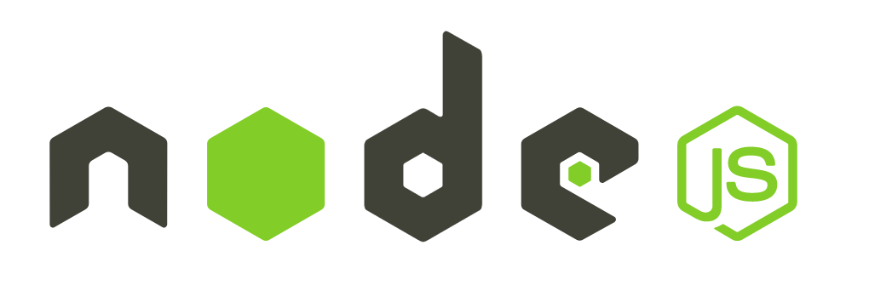
3. Tecnologías
Node JS
Entorno de JavaScript.
Código JS en el servidor.
Basado en V8 engine de Chrome.
Asíncrono.
Orientado a eventos.

Slide 12

3. Tecnologías
NPM
Gestor de paquetes de Node.
Provee de módulos a la instalación base de Node.
Extiende sus funcionalidades.

Slide 13
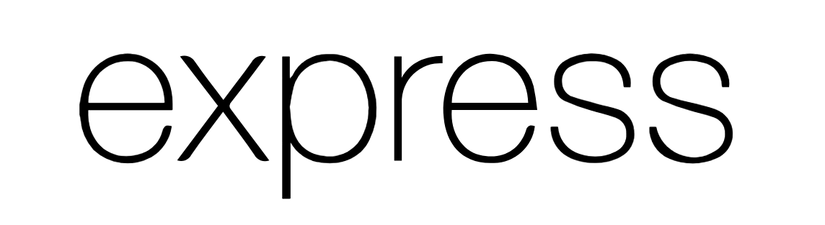
3. Tecnologías
Express JS
Framework para Node.
Facilita la creación de APIs.
Estándar actual.

Slide 14

3. Tecnologías
Postman
Herramienta de test de APIs.
Permite realizar peticiones http para probar las diferentes rutas de un API y sus respuestas.

Slide 15

3. Tecnologías
React JS
Librería de JavaScript.
Enfocada en SPAs.
Estructurada en componentes.
Extremadamente eficiente en consumo de RAM y red.

Slide 16

3. Tecnologías
Bootstrap 4
Biblioteca CSS / JS
Enfocada en el diseño de interfaces frontend.
Orientada a dispositivos móviles.
Librería más usada de su tipo.

Slide 17

3. Tecnologías
MongoDB
Sistema de BD noSQL.
Orientado a documentos.
Guarda los datos en archivos BSON (Binary JSON).
Extremadamente rápido en bases de datos simples.

Slide 18

3. Tecnologías
ZABBIX
Software de monitorización.
Recoge datos de los equipos.
Alerta ante valores extremos.
Configuración absoluta.
Open source.
Competencia directa de PRTG, software privativo.

Slide 19
4. Planificación

Slide 20
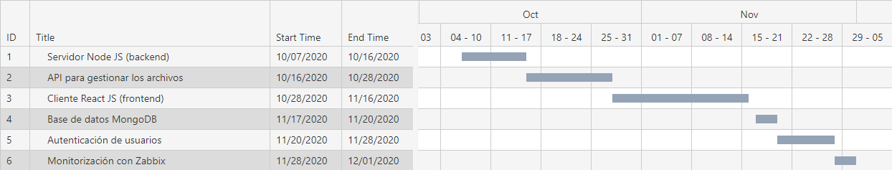
4. Planificación
4.1 - Servidor Node
4.2 - API
4.3 - Cliente React
4.4 - MongoDB
4.5 - Autenticación
4-6 - Monitorización
Caption

Slide 21
4. Planificación
4.1 - Servidor Node
Node + Express, se genera un servidor básico.
Módulo express-fileupload.
Asignación de un directorio de trabajo.
Variables de entorno ( .env ).

Slide 22
4. Planificación
4.2 - API
Métodos que tendrá la API: Subir, eliminar, descargar, listar...
Pruebas con Postman.

Slide 23
4. Planificación
4.3 - Cliente React
Estructura de componentes de React.
React-Router.
Estilos: React-Bootrstrap + Bootwatch.

Slide 24
4. Planificación
4.4 - MongoDB
Base de datos MongoDB en un hosting online.
Configuración del ‘Schema’ de los datos que se enviarán a la BD.
Mongoose: Modelado de objetos para MongoDB.

Slide 25
4. Planificación
4.5 - Autenticación
Módulos de manejo de credenciales
Módulos de validación de contraseñas y usuarios para MongoDB.
Módulos de control de sesión en el navegador (mantener sesión iniciada).
Reestructuración completa del código de la app.

Slide 26
4. Planificación
4.6 - Monitorización
Instalación básica de Zabbix como ejemplo
Testeo de prueba con las plantillas y sensores por defecto.

Slide 27
5. Desarrollo

Slide 28
5. Desarrollo
5.1 - Servidor Node.
5.2 - Cliente React.
5.3 - Autenticación.
5.4 - Monitorización.

Slide 29
5. Desarrollo
5.1 - Servidor Node
/ lib:
moveFile
path
/ middlewares: Errores
/ routes: Rutas
storage
Index

Slide 30
5. Desarrollo
5.2 - Cliente React
Alert
Loading
FormModal
MkDirForm
FilesForm
Dir
Dirent

Slide 31
5. Desarrollo
5.3 - Autenticación
/ models /
User
/ config /
Passport
KeysAlert
/ validation /
Login
Register
/ client /
A continuación...

Slide 32
Subdirectorios de /client/
/ reducers /
authReducer
errorReducer
/ actions /
LoginUser
LogoutUser
/ api /
( axios)
/ utils /
setAuthToken
( Modifica axios )
/ components /

Slide 33
Subdirectorios de /client/components/
/ layout /
NavBar
Landing
/ auth /
Register
Login
/ private-route /
PrivateRoute
/ dashboard /
Dashboard
/ app /
Componentes de la app

Slide 34
5. Desarrollo
5.4 - Monitorización
No es un programa hecho por mi
Luego se verá una demo de como funcionaría en un negocio real

Slide 35
6. Prototipo

Slide 36
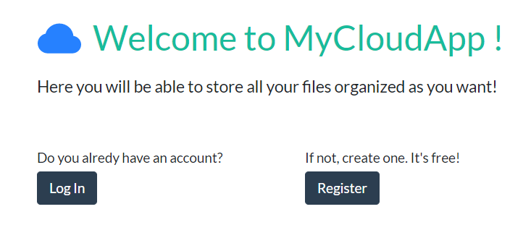
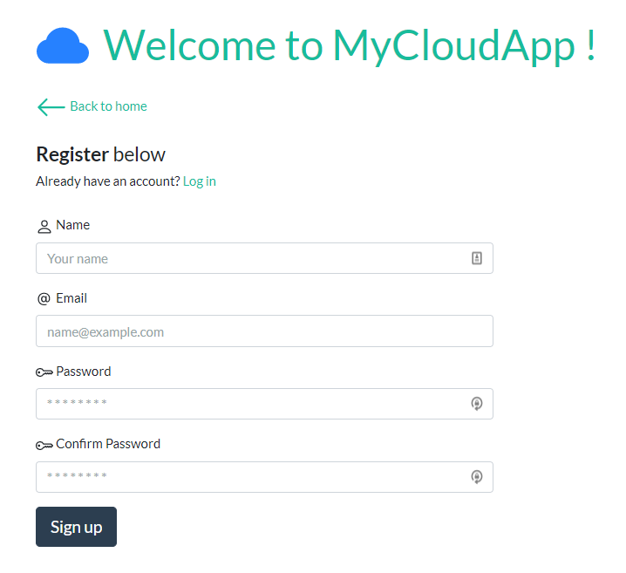
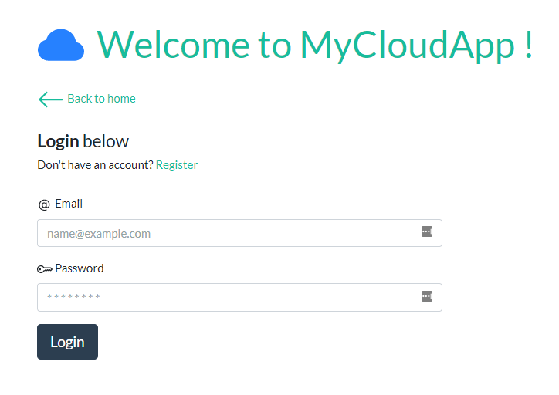

Slide 37
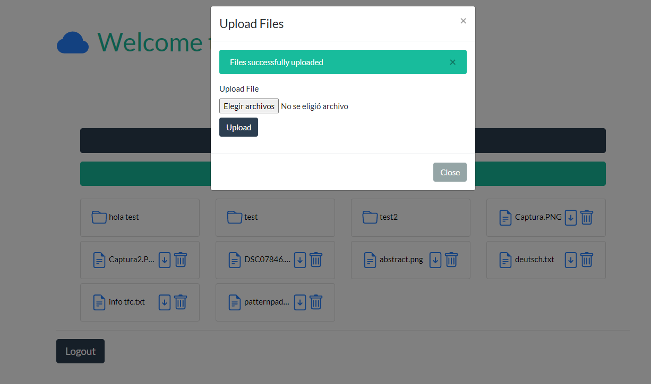

Slide 38
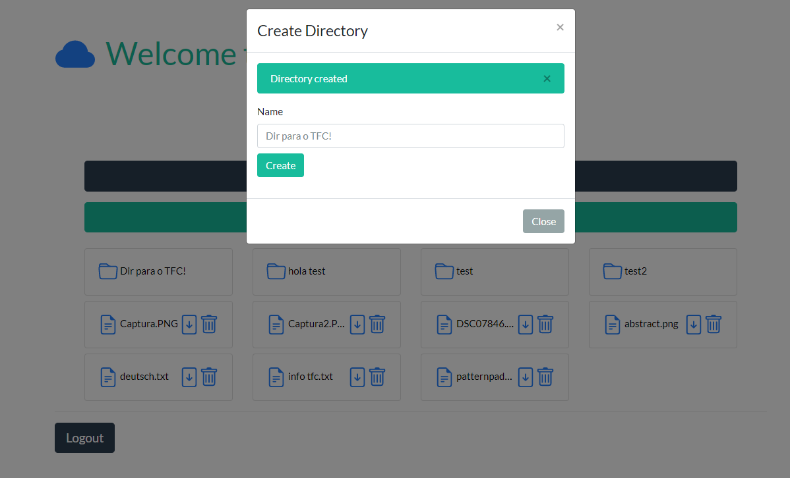

Slide 39
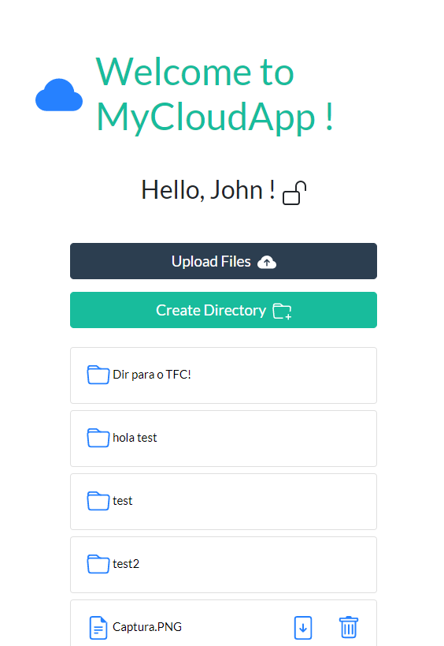
Versión para móviles:

Slide 40
7. Dificultades

Slide 41
7. Dificultades
Tecnologías nuevas y desconocidas para mi.
Autenticación. MongoDB o MySQL? Gestión de contraseñas?
Errores, miles de errores con los módulos y dependencias.
Funcional Components. Redux.

Slide 42
8. Conclusiones

Slide 43
8. Conclusiones
Aprendizaje de nuevas tecnologías: MERN, git, npm.
React y GitHub.
Conocimientos sobre el funcionamiento de estos sistemas.
Experiencia en las metodologías durante un desarrollo de programación.

Slide 44
8. Conclusiones
Posibles mejoras
Bugs:
Eliminación de archivos
Subida de un único archivo
Futuras mejoras:
Directorios personales para cada usuario
Descargar carpetas
Mover carpetas
Funcionalidades pendientes:
Eliminación de directorios

Slide 45
Fin. Muchas gracias por su tiempo.

